Slide 1
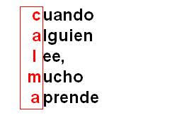
POEMA ACRÓSTICO A PARTIR DE UN CUADRO

Slide 2
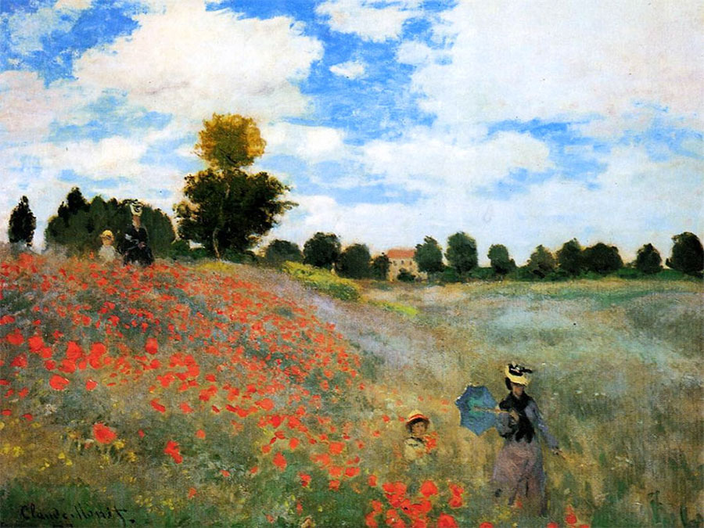
1º Elige tu cuadro favorito

Slide 3
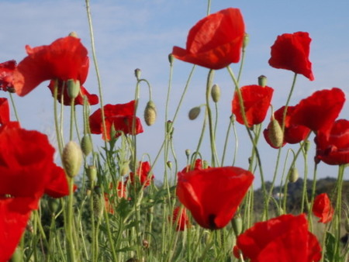
2º Apunta el título en vertical
C
A
M
P
O
D
E
A M A P O L A S
TÍTULO: CAMPO DE AMAPOLAS
de Claude Monet

Slide 4
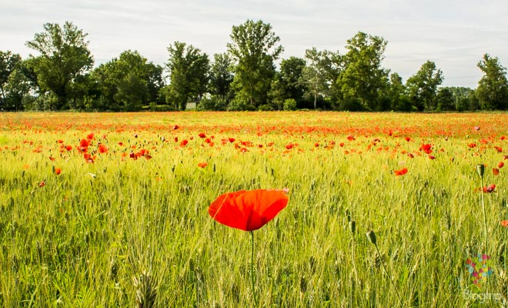
3ºHaz un borrador apuntando todo lo que ves en la pintura. Intenta añadir adjetivos o sensaciones Ejemplo: -Nubes blancas de algodón -Rojas amapolas -Campo verde -Señoras con niños…etc

Slide 5

4ºImagina qué están haciendo los personajes dentro del cuadro Ejemplos: -A lo mejor esas señoras son las madres de los niños y van de paseo o quizás los lleven al colegio. -La historia debe ser antigua por la forma en que visten los personajes…

Slide 6
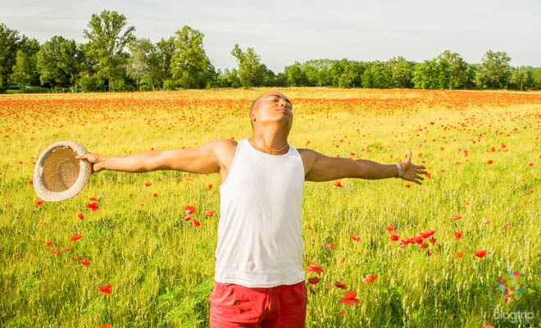
5º Toma todos los detalles que has apuntado. Puedes describir simplemente el cuadro o Imagina una historia y escríbela. Piensa que estás dentro del cuadro y elige. Es tu decisión.

Slide 7

6ºNo es necesario que haya rima pero sí conveniente que en cada verso haya más o menos el mismo número de palabras. Ejemplo:CIELO AZUL CON BLANCAS NUBES= 5 palabras El siguiente verso debería tener 5 ó 6 palabras

Slide 8
ESTE ES UN EJEMPLO
DE CÓMO PODRÍA QUEDAR
Cielo azul con blancas nubes,
Amapolas rojas como una alfombra.
Mientras vamos paseando sobre ellas,
Pisamos las flores como si fuésemos artistas.
Otros ya han recorrido este camino.
Sin embargo, este recuerdo es único.
Detrás de los árboles nos escondemos
En un intento infantil de volvernos invisibles.
Aunque el viento sopla con fuerza
Mi madre sostiene con firmeza la sombrilla.
Ahora llegamos al cruce de caminos.
Pienso que es injusto acabar el paseo.
Olga, la maestra, nos espera en la puerta
La escuela es un mundo aparte.
Amapolas rojas flotan en un recuerdo.
Sueños infantiles.

Slide 9
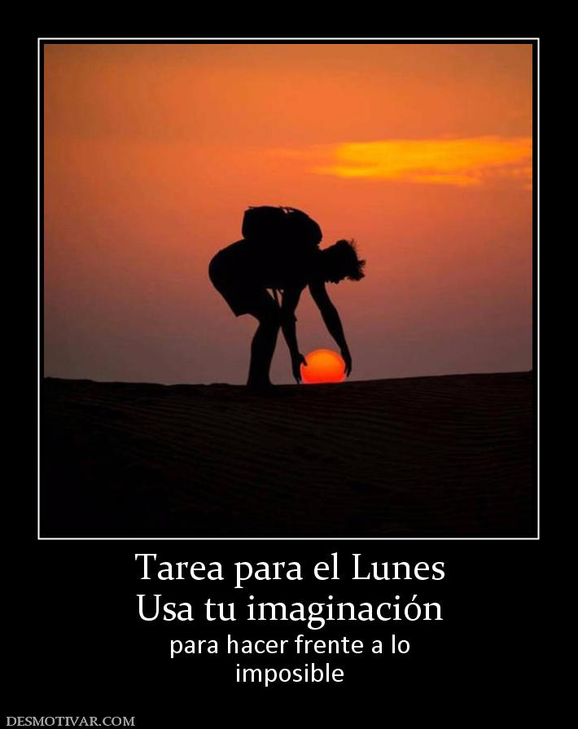
AHORA TE TOCA A TI.
ESTAMOS SEGUROS DE QUE TU ACRÓSTICO SERÁ MUY ORIGINAL
MUCHO ÁNIMO Y RECUERDA LAS NORMAS DE PRESENTACIÓN:
1ºTU ACRÓSTICO PUEDE PRESENTARSE A MANO O A ORDENADOR (Puedes jugar con los colores, los tamaños de letra…etc). ES FUNDAMENTAL LA PRESENTACIÓN.
2ºSI DECIDES HACERLO A ORDENADOR DEBERÁ CONTENER UNA IMAGEN DEL CUADRO ELEGIDO.

